Slide 1
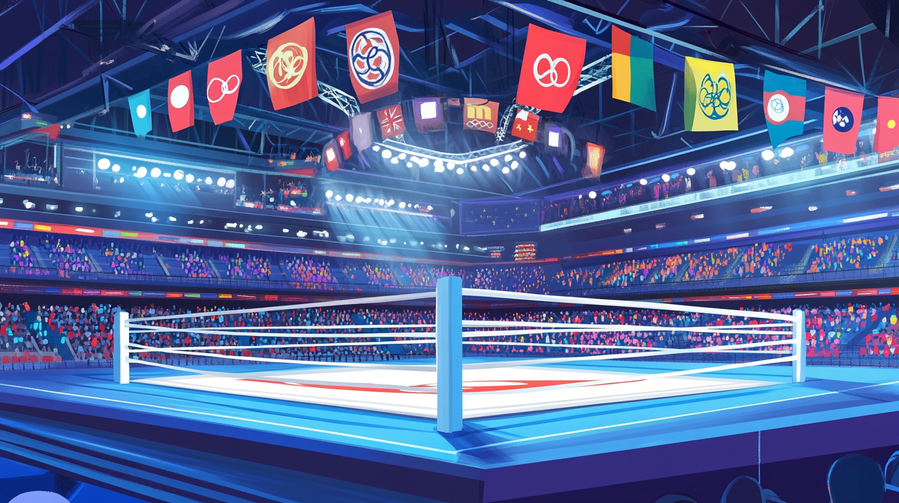



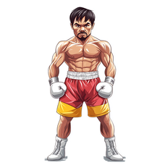

С
СО
СА
С
С
С
АС
С
СУ
С
СО
СА
ОС
ИС
СИ
СЕ
ІС
С
С
СУ

